Slide 1






Chào mừng các em đến với
tiết Tự nhiên và Xã hội
Notes:
luongtran8495@gmail.com

Slide 2
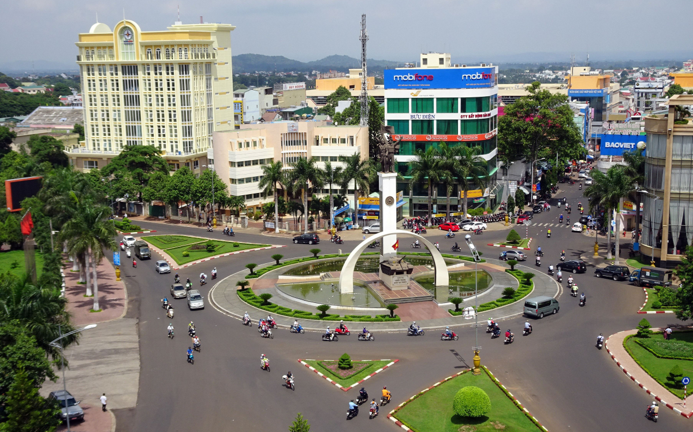
Chủ đề 3: Cộng đồng địa phương

Slide 3
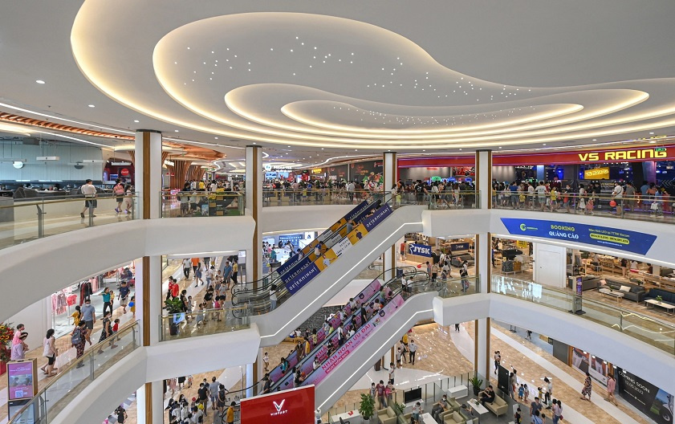



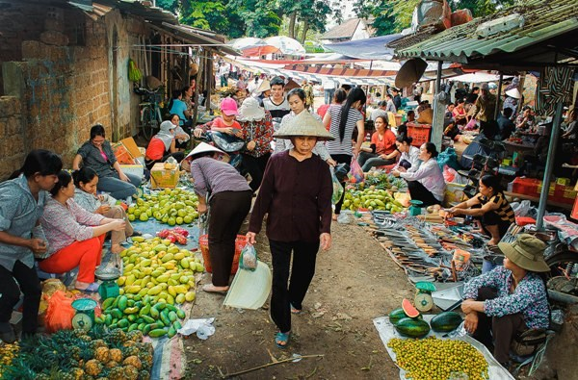






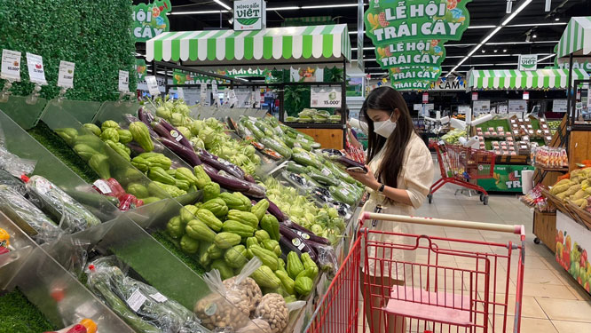
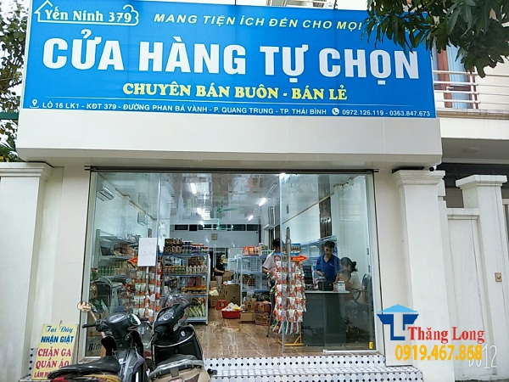


Slide 4

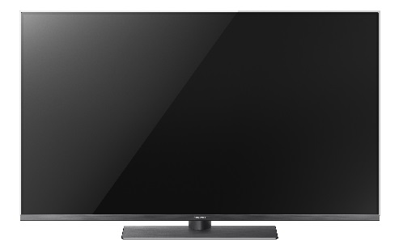
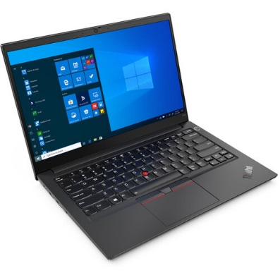
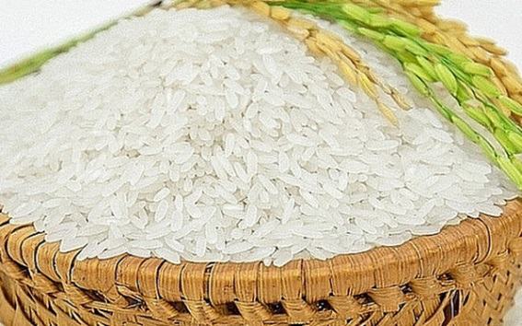
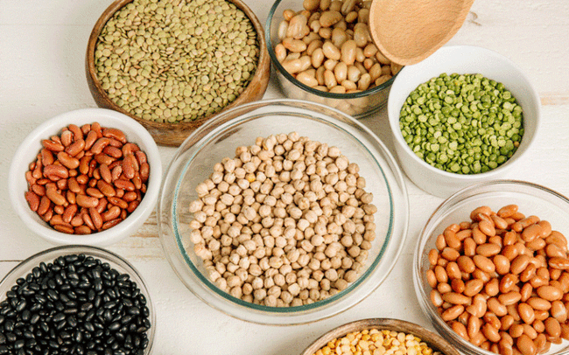

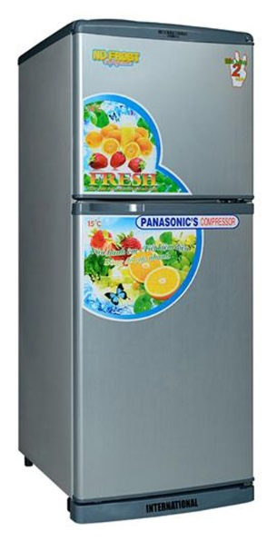
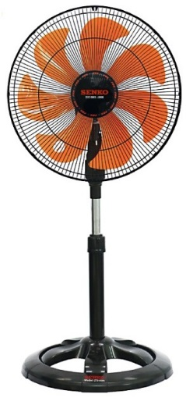
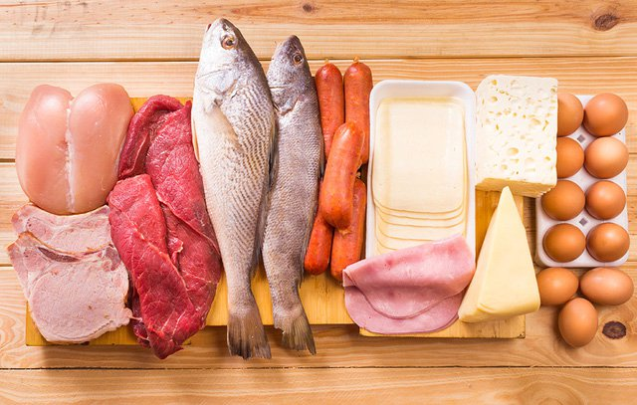
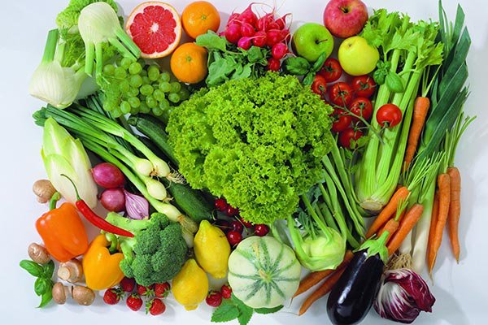

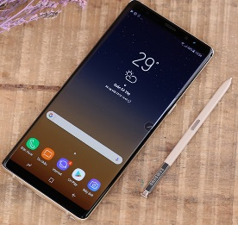
Bài 9 : Hoạt động mua bán hàng hóa (tiết 1)
Hoạt động mở đầu
Kể tên một số đồ dùng, thực phẩm, đồ uống cần thiết cho cuộc sống hằng ngày của gia đình em.

Slide 5

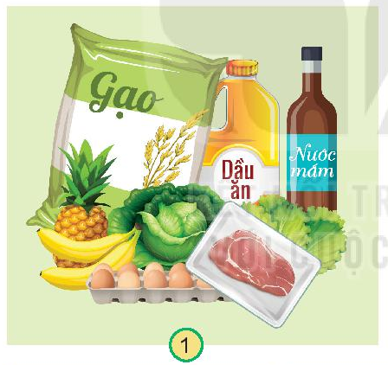
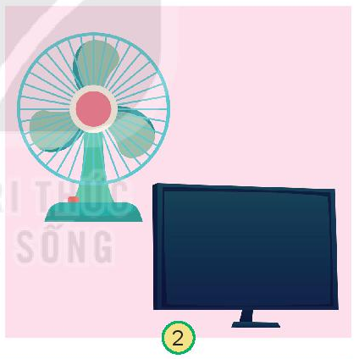
Bài 9 : Hoạt động mua bán hàng hóa (tiết 1)
Hoạt động khám phá
Quan sát hình và cho biết:
1. Tên các loại hàng hóa.
Gạo, dầu ăn, nước mắm,
rau, trái cây, thịt, trứng
Quạt điện, tivi

Slide 6
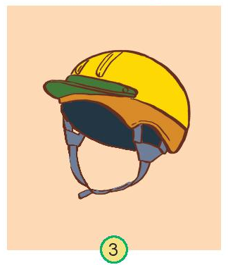
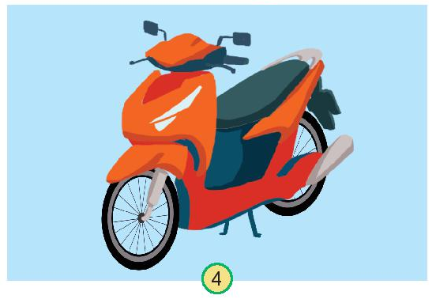
Thứ bảy ngày 4 tháng 12 năm 2021
Bài 9 : Hoạt động mua bán hàng hóa (tiết 1)
Hoạt động khám phá
Quan sát hình và cho biết:
1. Tên các loại hàng hóa.
Mũ bảo hiểm
Xe máy

Slide 7
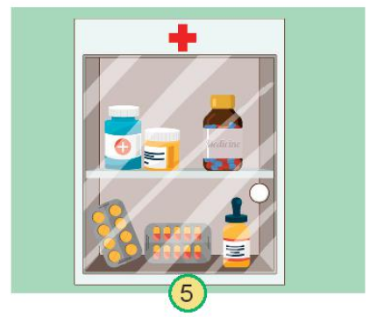

Bài 9 : Hoạt động mua bán hàng hóa (tiết 1)
Hoạt động khám phá
Quan sát hình và cho biết:
1. Tên các loại hàng hóa.
Tủ thuốc, các loại thuốc
Đồ dùng học tập: Đèn học, sách vở, bút

Slide 8
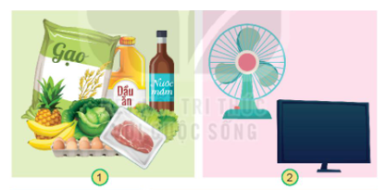
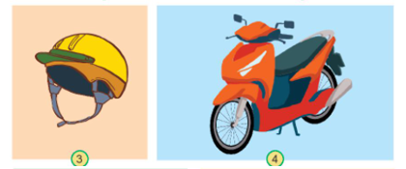
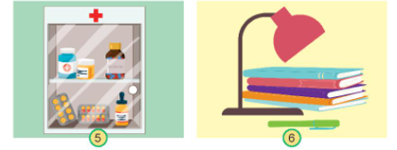
Bài 9 : Hoạt động mua bán hàng hóa (tiết 1)
Hoạt động khám phá
2. Sự cần thiết của những hàng hóa đó đối với gia đình:
Theo em, những hàng hóa đó có cần thiết không?
Gia đình em sử dụng những thực phẩm, vật dụng ấy để làm gì?
H 1: Thực phẩm dùng để làm đồ ăn.
H 3: Mũ bảo hiểm dùng để đội, bảo vệ đầu khi tham gia giao thông.
H 5: Tủ thuốc được dùng để cất các loại thuốc sử dụng khi đau ốm.
H 2: Quạt dùng để làm mát, ti vi dùng để xem các chương trình truyền hình.
H4: Xe máy dùng để di chuyển.
H 6: Đèn học, sách vở và bút dùng để học tập.

Slide 9
Bài 9 : Hoạt động mua bán hàng hóa (tiết 1)
Hoạt động khám phá
Kết luận
Hàng hóa rất cần thiết trong cuộc sống của mỗi gia đình.
- Gạo, thịt, trứng, sữa, rau củ quả, … là thực phẩm nuôi sống con người.
- Sách, vở, bút, thước, tẩy, màu vẽ, ... là các đồ dùng để học sinh học tập.
- Ô tô, xe máy, xe đạp, tàu thuyền, máy bay, … là các phương tiện giao thông giúp con người di chuyển thuận lợi hơn.

Slide 10

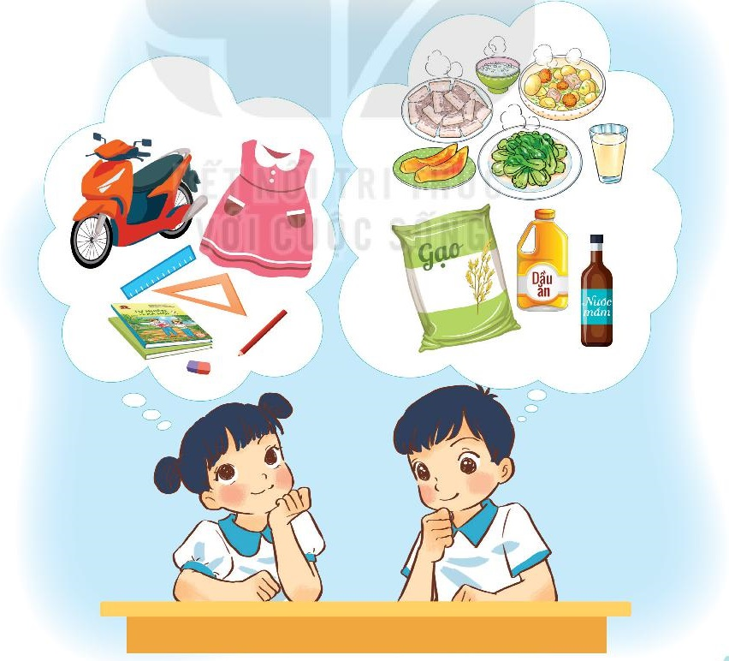
Bài 9 : Hoạt động mua bán hàng hóa (tiết 1)
Hoạt động thực hành
1. Kể tên những hàng hóa cần thiết cho cuộc sống của gia đình em.
2. Nếu thiếu hàng hóa đó thì cuộc sống của em và gia đình như thế nào?
Những hàng hóa cần thiết: gạo, thịt, cá, trứng, sữa, rau, củ, trái cây, nước, gia vị, đồ gia dụng, đồ dùng học tập, quần áo, ô tô, xe máy, máy tính, ti vi, tủ lạnh, điện thoại, …
Kết luận
Cuộc sống của mỗi gia đình cần nhiều loại hàng hóa khác nhau như đồ ăn, thức uống, quần áo, đồ dùng, ...
Nếu thiếu những loại hàng hóa đó thì cuộc sống sẽ gặp nhiều khó khăn, trở ngại và chất lượng cuộc sống không đảm bảo.

Slide 11

Xem video: Đời sống của người dân gặp nhiều khó khăn khi không có những hàng hóa cần thiết do thiên tai xảy ra.
Chúng ta có thể mang những đồ dùng, hàng hóa còn giá trị sử dụng mà gia đình mình không cần nữa để ủng hộ những người gặp khó khăn thiếu thốn, nhất là vùng bị nạn.

Slide 12



Đố vui: Đoán tên đồ vật

Slide 13
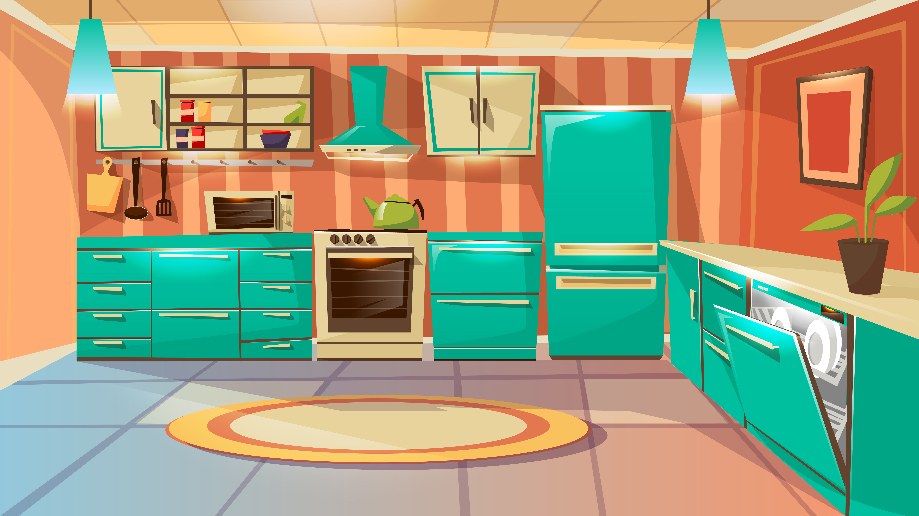




CÂU HỎI:
      Nhỏ hơn hạt thóc
      Trong ngọc trắng ngà
      Khắp muôn vạn nhà
      Ai ai cũng có
      - Là hạt gì?
ĐÚNG
Hạt gạo
SAI
Hạt sen
SAI
Hạt đỗ
Hạt vừng
SAI

Slide 14
CÂU HỎI:
    Có cánh, không biết bay
    Chỉ quay như chong chóng
    Làm gió xua cái nóng
    Mất điện là hết quay.
    - Là gì?
ĐÚNG
SAI
Cái quạt điện
Cái tủ lạnh
SAI
Cái ti vi
SAI
Cái điều hòa

Slide 15

CÂU HỎI:
    Để nguội thì lỏng
    Đun nóng thì đông,
    Một bụng mà có hai lòng,
    Một thân mà có hai vùng nhỏ to
    - Là gì?
ĐÚNG
SAI
Quả trứng
Quả bóng
SAI
Quả cam
SAI
Quả táo

Slide 16
Tròn vành vạch trắng phau phau,
Ăn no tắm mát rủ nhau đi nằm
Là cái gì?
Cái đũa
Cái thìa
Bát ăn cơm
Cái nồi

Slide 17
      Ông Táo bà Táo,
      Không áo không quần,
      Đốt cháy khí thần,
      Nước sôi lục bục
      - Là cái gì?
Cái nồi
Cái quạt
Bếp ga
Cái bật lửa

Slide 18
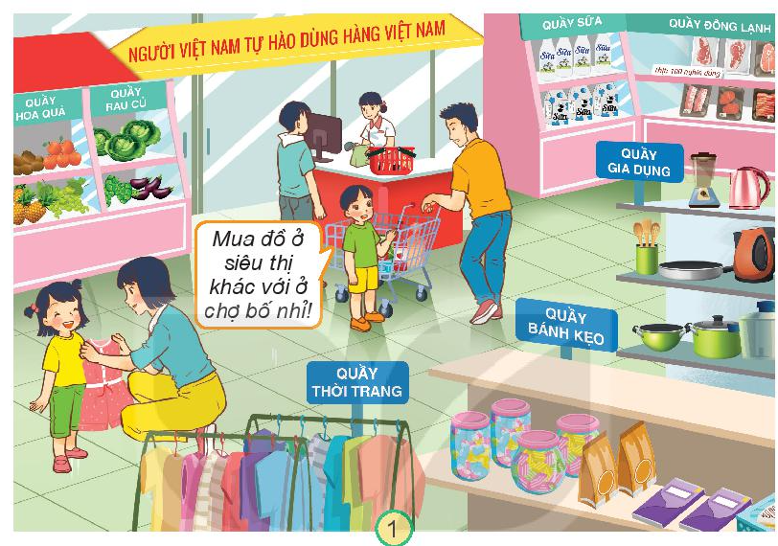
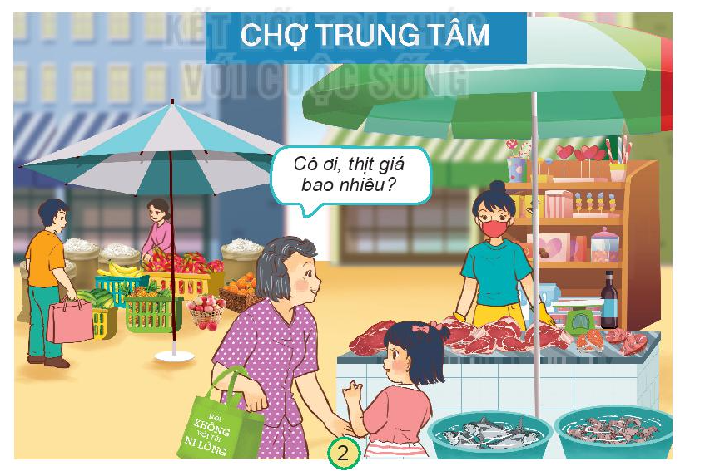
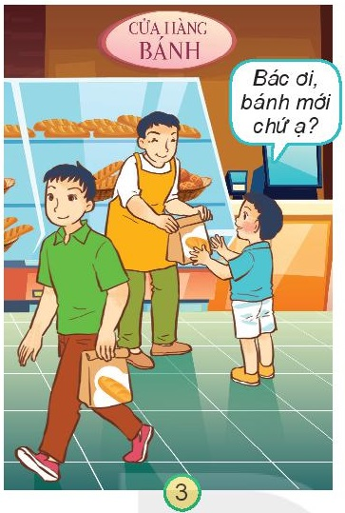
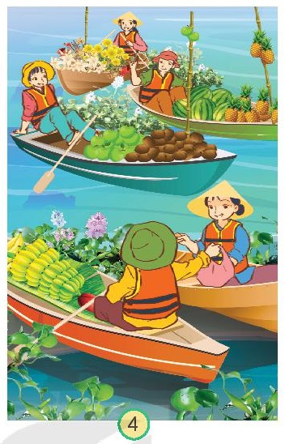
Bài 9 : Hoạt động mua bán hàng hóa (tiết 2)
Hoạt động khám phá
Quan sát các hình dưới đây và cho biết:
1. Hoạt động mua bán hàng hóa thường diễn ra ở đâu?
Siêu thị
Chợ truyền thống
Cửa hàng
bánh
Chợ nổi
trên sông

Slide 19
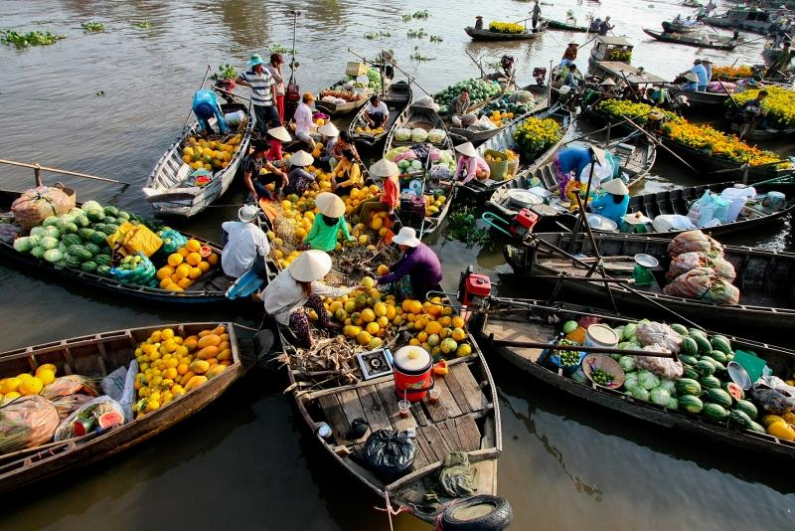
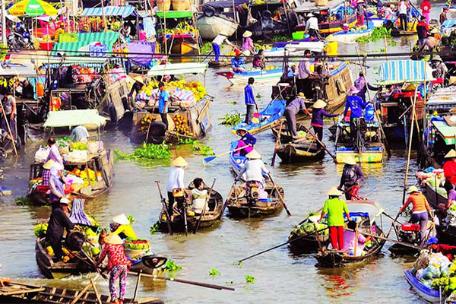
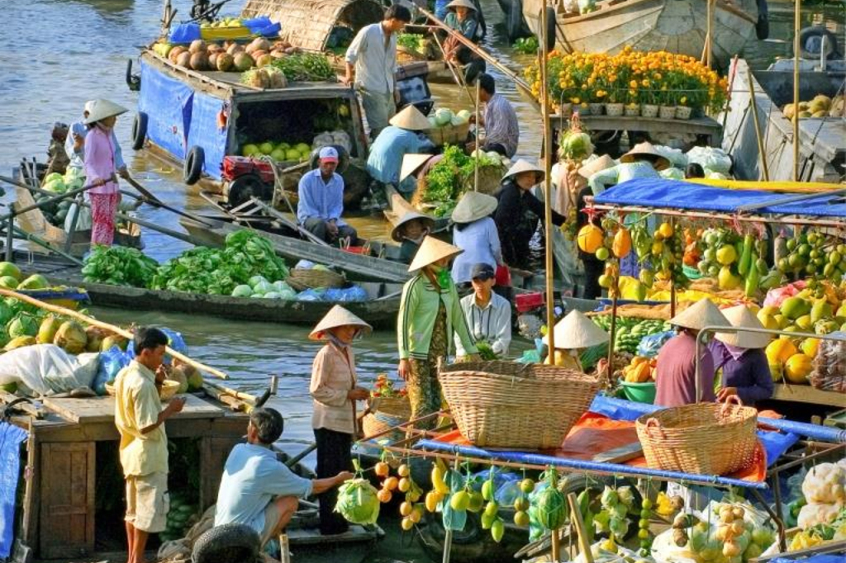
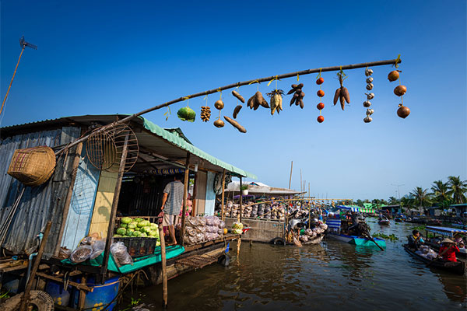
CHỢ NỔI MIỀN TÂY

Slide 20
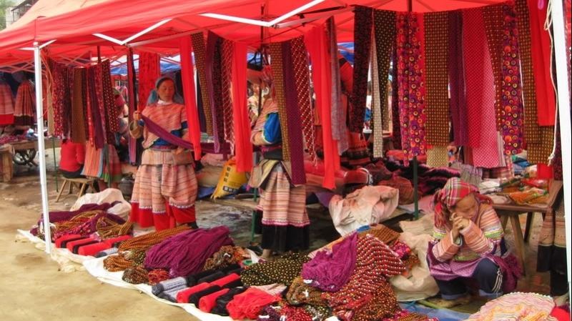
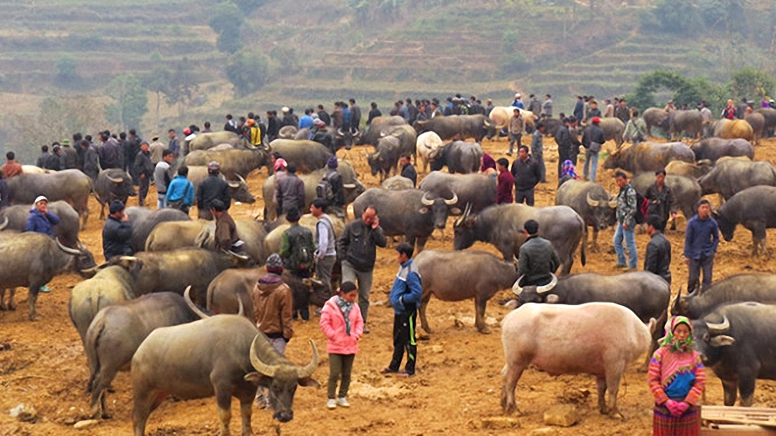
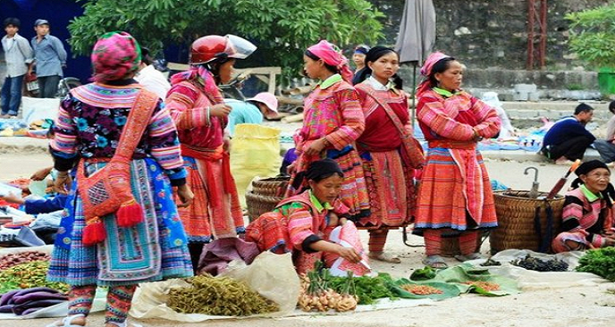
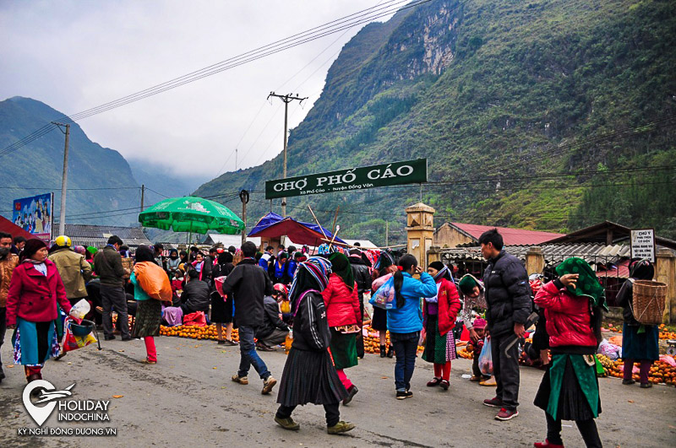
CHỢ VÙNG CAO

Slide 21
Bài 9 : Hoạt động mua bán hàng hóa (tiết 2)
Hoạt động khám phá
2. Những điểm khác nhau trong cách trưng bày, mua, bán hàng hóa ở những nơi đó.
Hàng hóa ở siêu thị được trưng bày trên kệ rất khoa học, gọn gàng, chia thành từng quầy riêng biệt. Giá tiền có sẵn ở từng loại hàng. Khách hàng tự chọn đồ xong ra quầy tính tiền.
Ở chợ, hàng hóa được bày bán trên sạp, trong rổ, chậu, … Người mua cần hỏi giá tiền và có thể trả giá.

Slide 22
Bài 9 : Hoạt động mua bán hàng hóa (tiết 2)
Hoạt động khám phá
2. Những điểm khác nhau trong cách trưng bày, mua, bán hàng hóa ở những nơi đó.
Hàng hóa được để trong tủ, trên kệ ngăn nắp. Giá tiền có sẵn trên hàng hoặc trong menu. Khách chọn đồ xong ra quầy tính tiền.
-Ở chợ nổi, hàng hóa được sắp xếp trên các thuyền, ghe...
-Mọi người mua bán với nhau ngay trên sông nước.

Slide 23
Bài 9 : Hoạt động mua bán hàng hóa (tiết 2)
Hoạt động khám phá
2. Những điểm khác nhau trong cách trưng bày, mua, bán hàng hóa ở những nơi đó.
Kết luận: - Hoạt động mua bán hàng hóa diễn ra ở nhiều địa điểm khác nhau.
- Ở mỗi nơi đó có cách trưng bày hàng hóa khác nhau và cách mua bán cũng khác nhau.

Slide 24
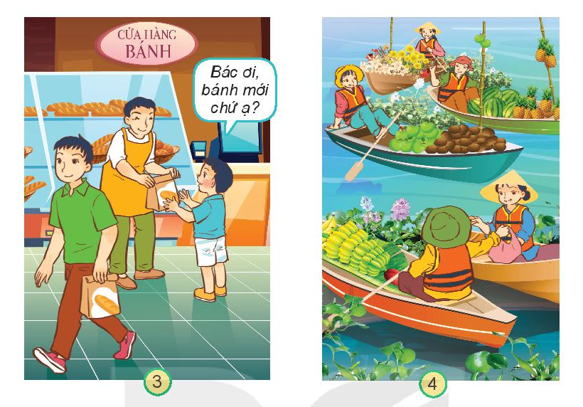
Bài 9 : Hoạt động mua bán hàng hóa (tiết 2)
Hoạt động khám phá
3. Vì sao cần lựa chọn hàng hóa trước khi mua?
Lựa chọn hàng hóa trước khi mua để đảm bảo chất lượng, thực phẩm tươi ngon, rõ nguồn gốc xuất xứ, ngày sản xuất, hạn sử dụng; chọn được hàng phù hợp giá tiền, sở thích và nhu cầu của người dùng, ...

Slide 25
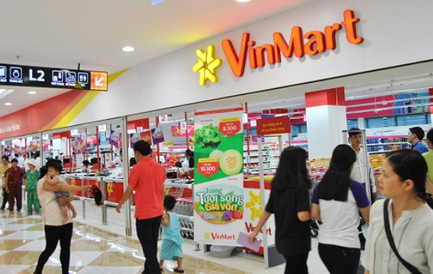
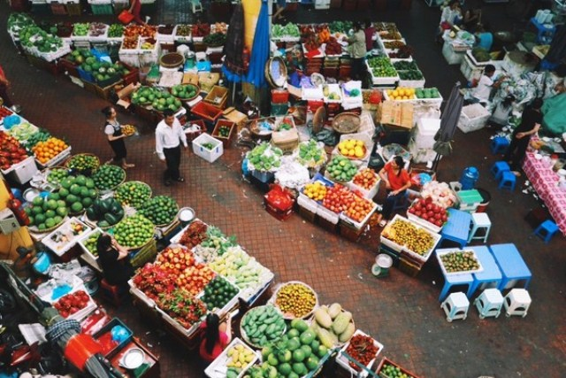
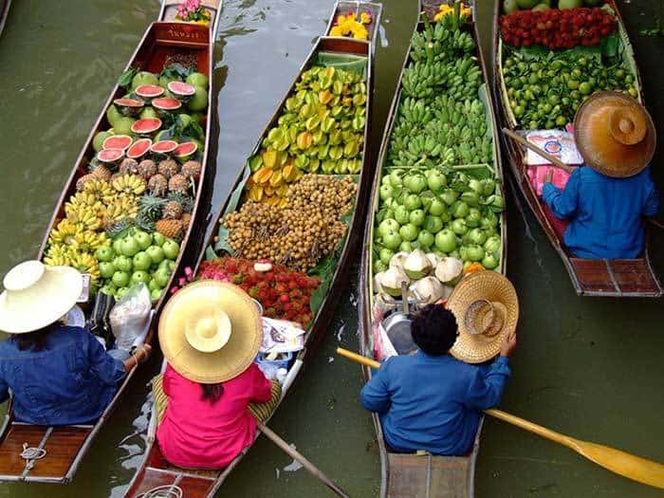
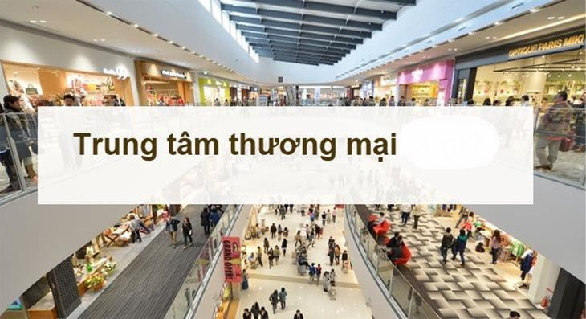
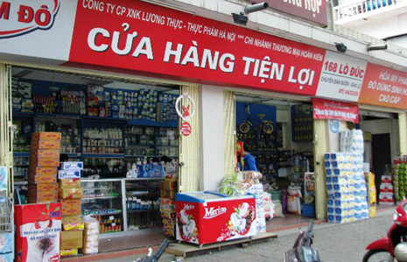
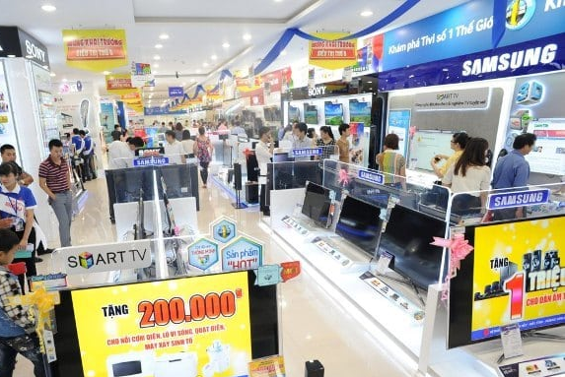
Bài 9 : Hoạt động mua bán hàng hóa (tiết 2)
Hoạt động khám phá
Một số nơi mua bán hàng hóa trên thực tế.

Slide 26
Bài 9 : Hoạt động mua bán hàng hóa (tiết 2)
Hoạt động khám phá
Kết luận
Mua bán diễn ra ở nhiều nơi. Mỗi địa điểm có cách trưng bày hàng hóa khác nhau và cách mua bán khác nhau.
Cần lựa chọn hàng hóa trước khi mua để đảm bảo chất lượng sản phẩm, phù hợp giá cả và sở thích, nhu cầu của người dùng.

Slide 27
Bài 9 : Hoạt động mua bán hàng hóa (tiết 2)
Hoạt động thực hành
Chuẩn bị cho năm học mới, em cùng các bạn lập kế hoạch mua đồ dùng học tập.
1. Hãy kể tên những đồ dùng học tập cần mua.
Bút viết, vở, mực, bút chì, tẩy, thước kẻ, màu vẽ, hộp bút, cặp sách, …
2. Lập danh sách mua các loại đồ dùng đó theo thứ tự ưu tiên.
STT | Tên đồ dùng | Số lượng | Nơi mua
1 | Bút viết | 2 | Cửa hàng A
2 | Vở | 10 | Nhà sách …
3 | Thước kẻ | 1 | Nhà sách …
4 | … | … | …
5 | … | … | …

Slide 28

Bài 9 : Hoạt động mua bán hàng hóa (tiết 2)
Hoạt động vận dụng
Em hãy đề xuất cách lựa chọn khi mua một loại hàng hóa.
Khi mua một loại hàng hóa cần phải xác định giá tiền, chất lượng của sản phẩm đó.
Cách lựa chọn khi mua một loại hàng hóa:
Chọn hàng hóa có ghi rõ nguồn gốc xuất xứ, thành phần, ngày sản xuất và hạn sử dụng.
Phù hợp với túi tiền, sở thích và nhu cầu của người dùng.
Chọn thực phẩm tươi mới, chưa bị ngả màu, héo, úa hay có mùi.
Chọn mua quần áo cần xem kích cỡ, chất liệu và chưa bị rách hay tuột chỉ.
…

Slide 29

Bài 9 : Hoạt động mua bán hàng hóa (tiết 2)
Củng cố - Dặn dò
Tổng kết

